Slide 1
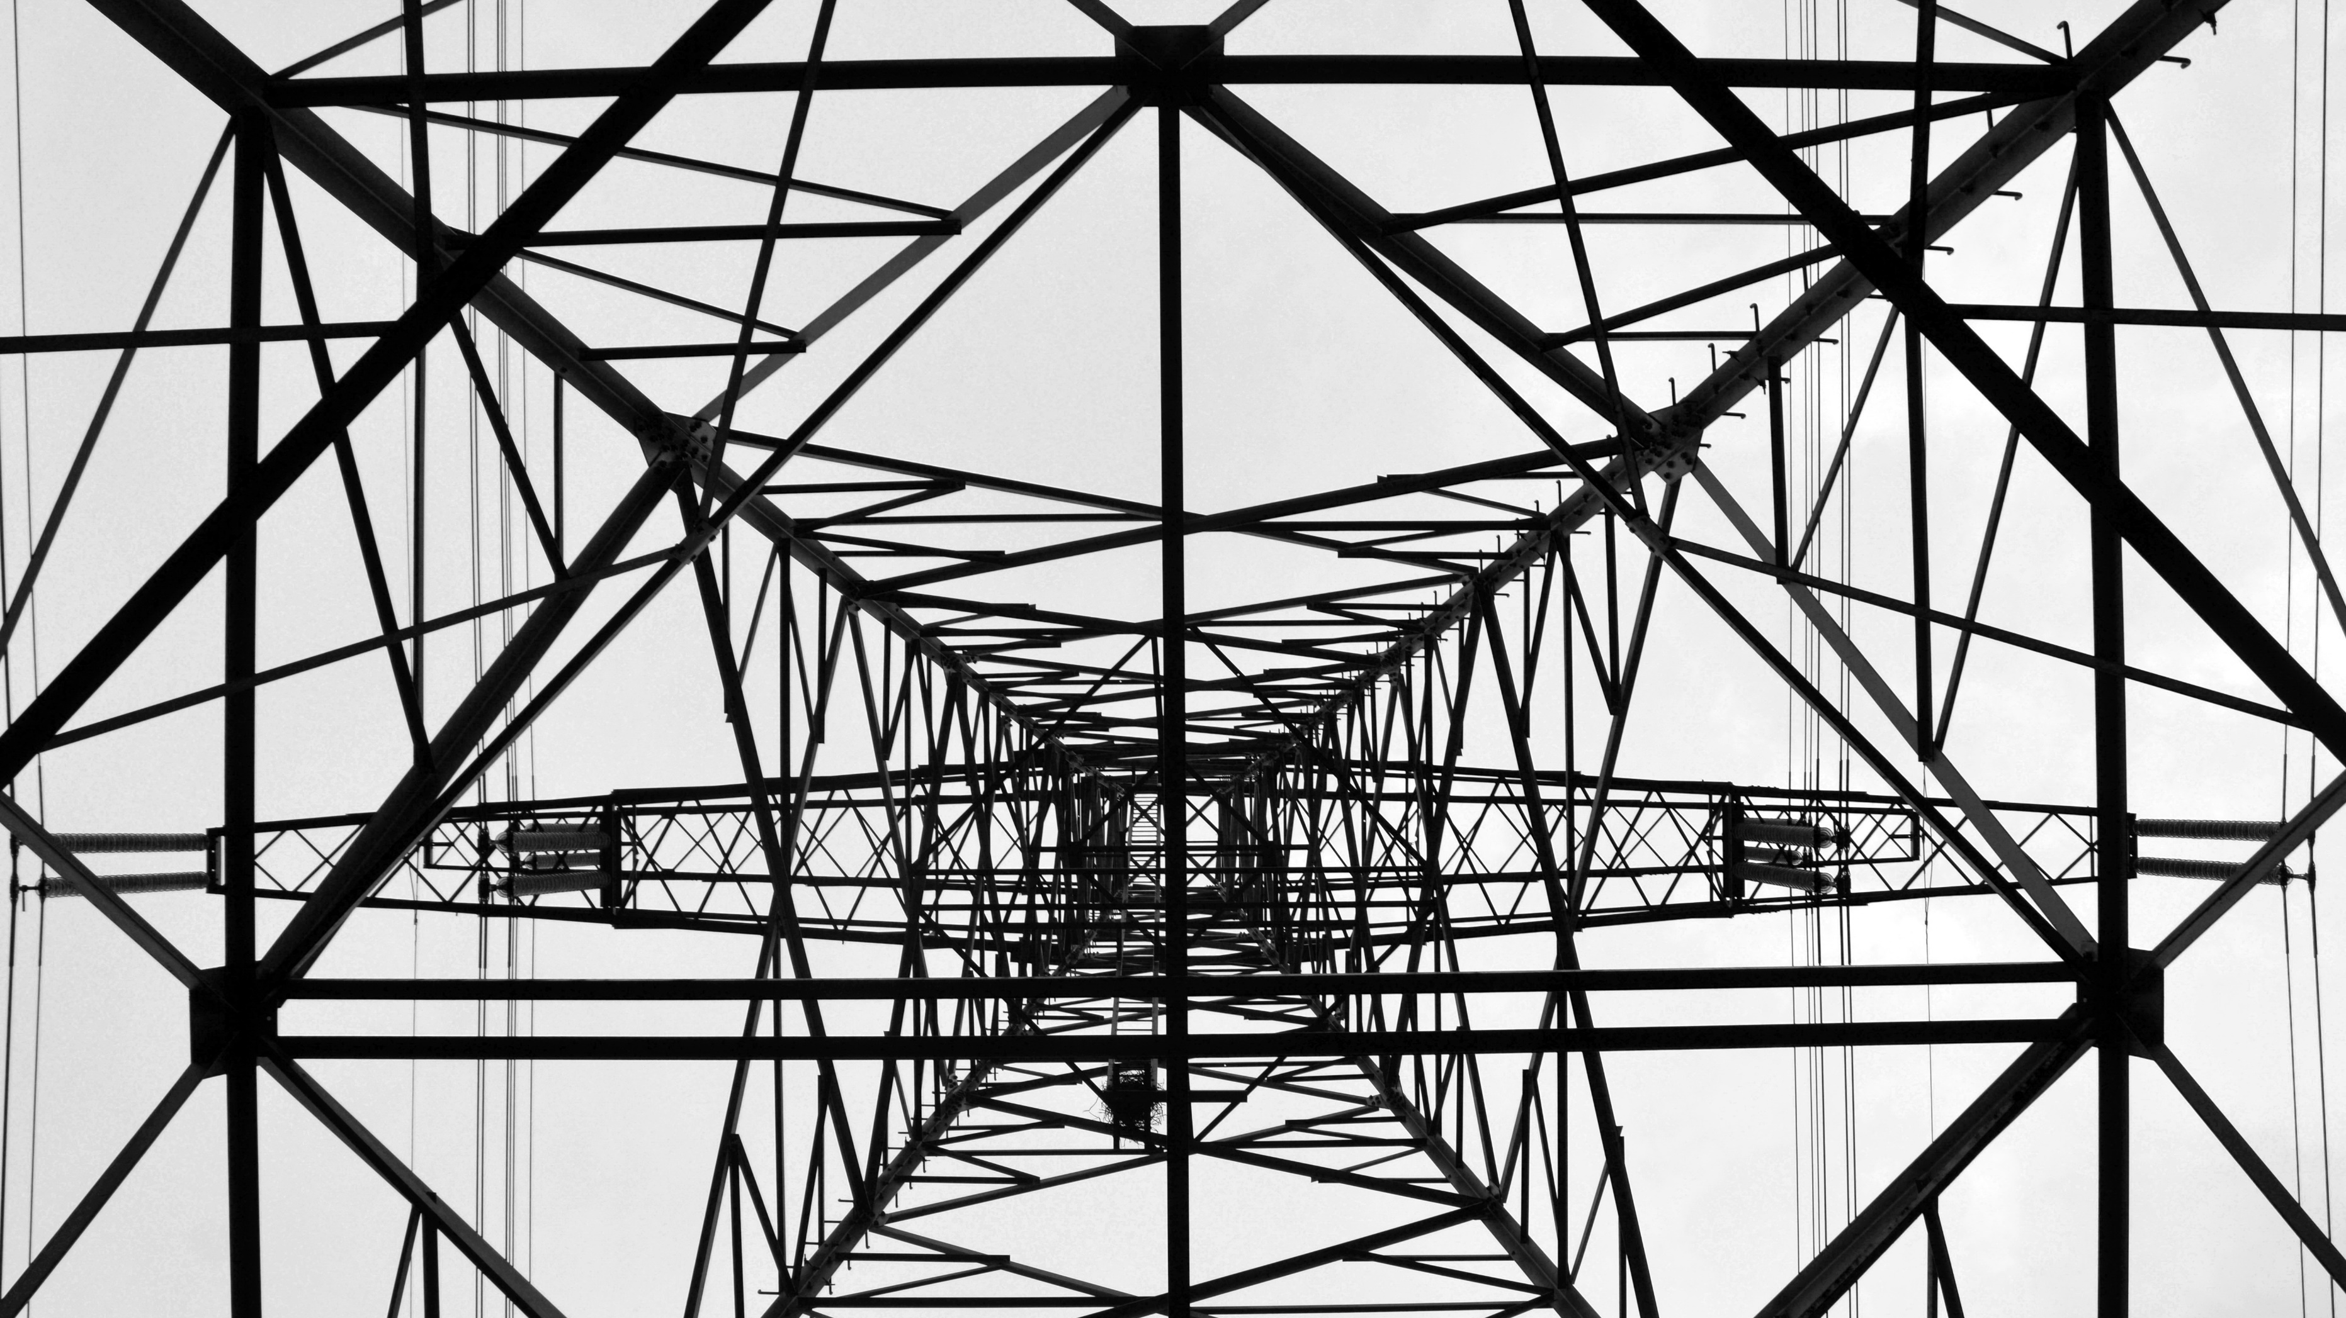
FUSIBLES DE ALTO PODER DE RUPTURA EN BT Y MT
Cátedra: Redes e instalaciones eléctricas
Año: 2024
Fecha: 23/04/24
Alumnos: Melani Faulkner, Cristian Sartor

Slide 2
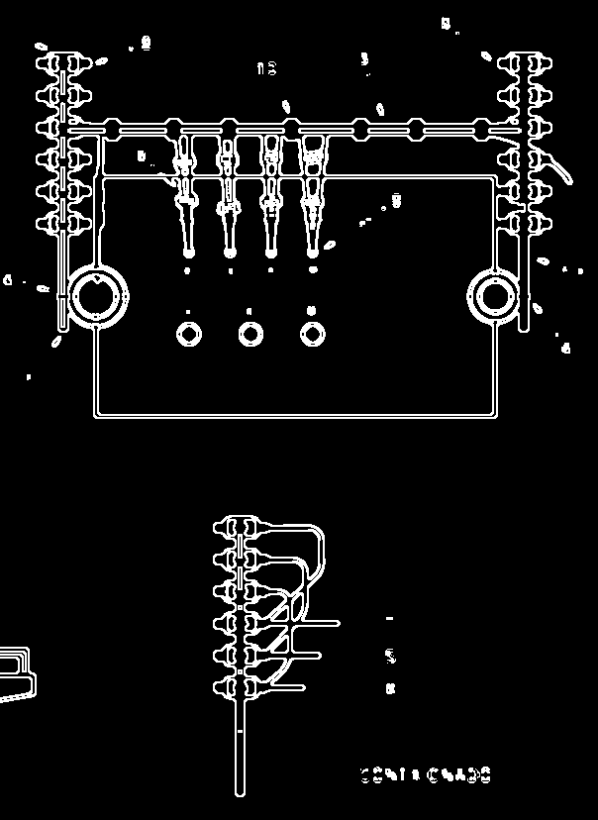
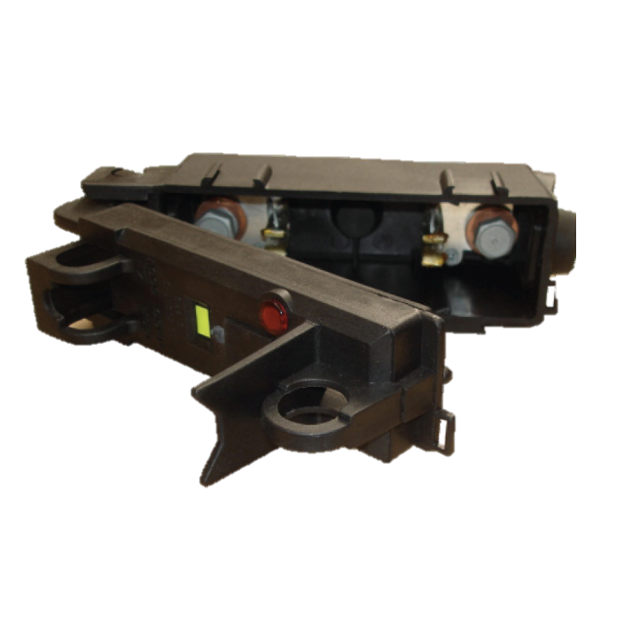
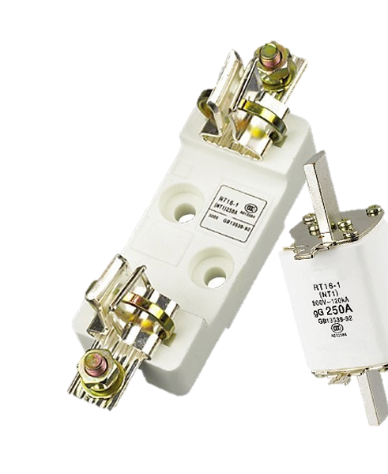
¿QUÉ ES UN FUSIBLE?
Es un dispositivo encargado de proteger a los sistemas eléctricos tales como conductores, motores, transformadores, aparatos maniobra contra fallas debidas a:
Sobrecorrientes producidas por:
Sobrecarga
Corto circuito
Falso contacto
Alta temperatura
Notes:
Los aparatos de maniobra son los contactores e interruptores automáticos
La primera foto después del fusible, es un seccionador unipolar de fusible de alto poder de corte
La segunda foto es una base portanavajas para fusibles para tableros

Slide 3
Origen de las fallas
CORTOCIRCUITO
Aumento brusco de la corriente debido a la disminución de la resistencia que provoca que esta circule por donde haya menos oposición.
SOBRECARGA
Demanda de potencia en exceso (en equipos) y corriente en exceso (conductor) durante un periodo de tiempo considerable.
FALSO CONTACTO
ALTA TEMPERATURA
Originado por vibraciones, mal uso y por ciclos de calentamiento y enfriamiento que soportan los fusibles.
Disminución de su capacidad de conducción debido a la alta temperatura ambiente.
Notes:
Los aparatos de maniobra son los contactores e interruptores automáticos

Slide 4
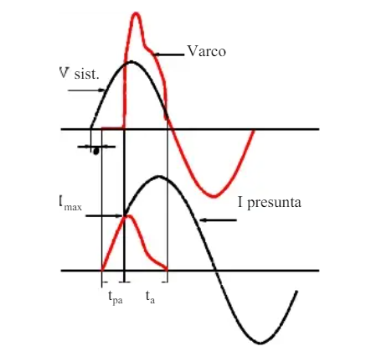
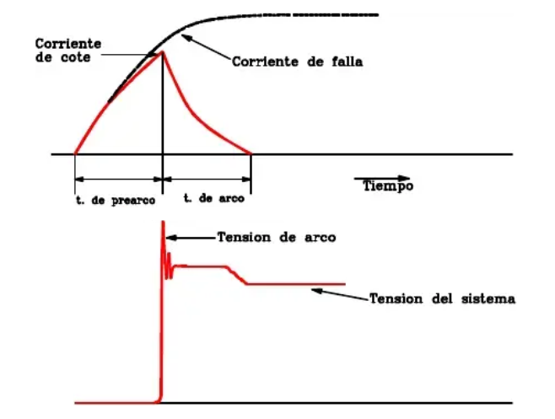
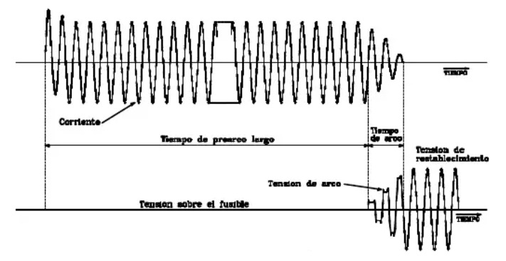
PRINCIPIO DE FUNCIONAMIENTO
El proceso de interrupción de corriente está dividido en 2 tiempos:
TIEMPO DE PREARCO
Cuando aparece sobrecorriente, la temperatura del elemento fusible aumenta progresivamente hasta el punto de fusión.
TIEMPO DE ARCO
Después de la fusión, se produce un arco de tensión entre los extremos del fusible que se mantendrá hasta que caída de tensión de los extremos iguala a la de la fuente provocando la interrupción de la corriente.
Notes:
TIEMPO DE PREARCO: el periodo de arco se produce cuando la fusión se manifiesta en algún punto del elemento fusible.
TIEMPO DE ARCO: con la aparición del arco, se produce una elevada impedancia. La magnitud de la sobretensión depende de las características del circuito y la rapidez con la que aumente la impedancia de arco (un circuito inductivo, rápidas variaciones de I producen elevados picos de tensión). Cuando la tensión del arco iguala a la de la fuente, el arco se extingue.

Slide 5
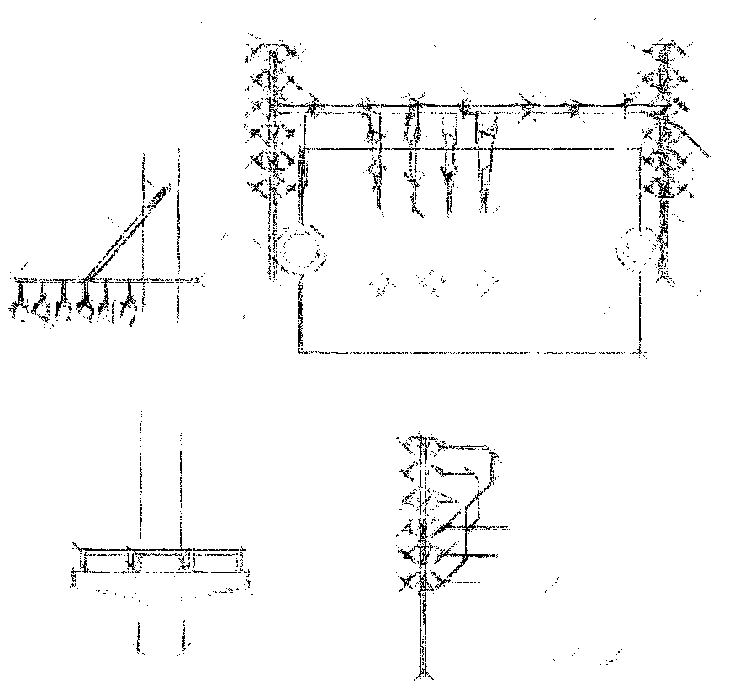
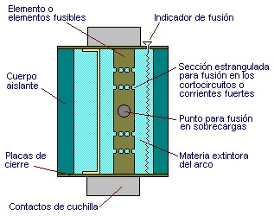
ELEMENTOS CONSTRUCTIVOS
Elemento fusible: suele ser de cobre
Material extintor de arco: se usa arena de cuarzo, contribuye a la extracción de calor durante el prearco.
Cuerpo aislante: suele ser de cerámica porque tiene alta resistencia mecánica y térmica.
Cuchillas: cobre o latón estañado
Punto para fusión en sobrecargas: estaño de bajo punto de fusión colocado en la zona más caliente.
Notes:
Elemento fusible: puede ser de plata a elevadas temperaturas (el cobre tiende a oxidarse)

Slide 6
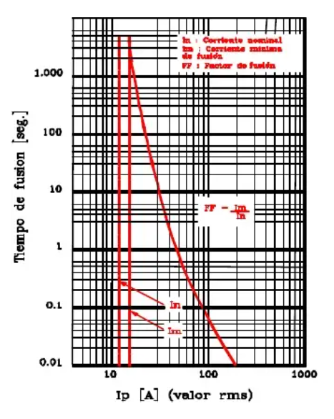
CAPACIDAD DE RUPTURA
Es la intensidad máxima que puede soportar o interrumpir un fusible de manera segura en un corto período de tiempo.
La forma de modificar esta propiedad es variando la relación entre la sección transversal y la superficie del elemento fusible.
Notes:
La sección transversal determina la cantidad de corriente que el fusible puede soportar y la superficie del elemento fusible hacia variar su capacidad de disipación de calor. Si hay menos sección y menos superficie, soporta menos corriente y se corta en menos tiempo y viceversa.

Slide 7
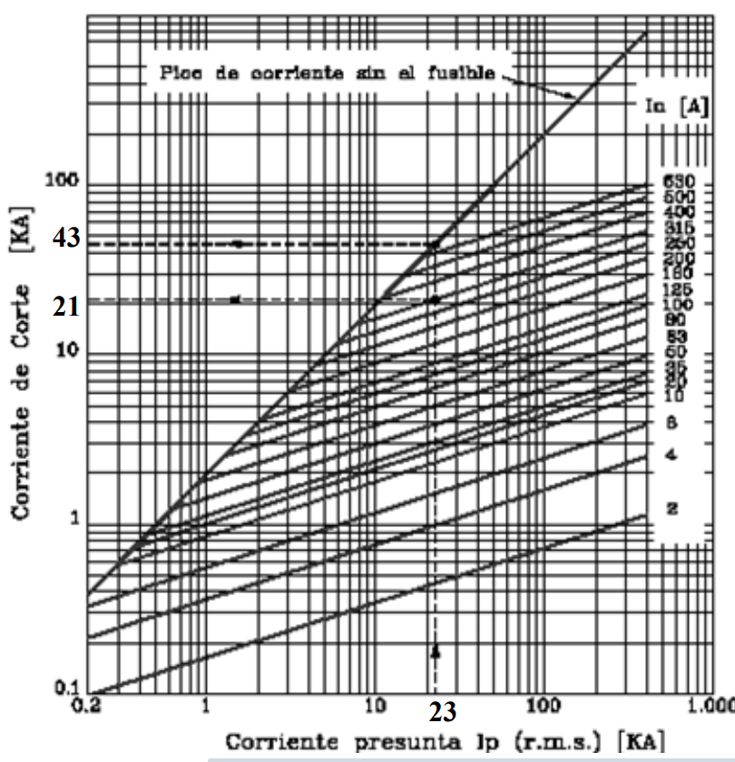
EFECTO LIMITADOR
Consiste en la interrupción de la corriente, al ser lo suficientemente grande, impidiendo que alcance un valor pico; es decir, que el proceso se interrumpe antes de llegar al valor máximo de la corriente. (fin del tiempo de prearco y comienzo del tiempo de arco)

Slide 8
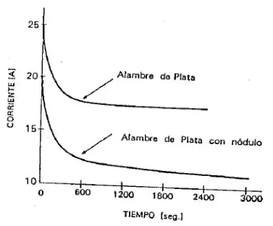
EFECTO “M”
Consiste en la colocación de un nódulo de estaño en el centro del alambre del fusible para que pueda producirse una disminución de la corriente mínima de fusión consumida, y que al fundirse este nódulo se forme una amalgama que permita limitar la temperatura.
Notes:
Al disminuir la corriente se asegura un bajo consumo de energía.
Al circular una corriente mayor el nódulo se funde con el alambre y forma una amalgama que posee un temperatura de fusión menor al del elemento de menor punto de fusión, lo cual permite limitar la temperatura en caso de fallas por sobrecarga.

Slide 9
CLASIFICACIÓN
Según su función se dividen en clases de servicios según dos letras. La primera señala la clase de funcionamiento de modo que:
a = uso parcial o de respaldo
g = uso general.
Y la segunda según el objeto a proteger:
G - protección de cables.
M - aparatos de maniobra.
R-protección de semiconductores
B - protección en instalaciones mineras.
Tr - protección de transformadores.
Notes:
El fusible de respaldo solo brinda protección contra cortocircuitos, protegen desde una mínima especificada como n.In (n veces la In) hasta su capacidad de ruptura.
El general en cambio protege desde la mínima de fusión hasta la de ruptura, sobrecargas y cortos.

Slide 10
OBJETOS A PROTEGER
G - protección de cables por el calor que generan la sobrecorriente y la R interna y las condiciones ambientales.
M – protección de aparatos de maniobra debido a las sobrecargas y fallas de arranque en motores.
R-protección de semiconductores: se utiliza porque los rectificadores de alta potencia debido a su masa pequeña no soportan sobrecargas y sobretensiones.
B - protección en instalaciones mineras.
Tr - protección de transformadores: se usa un fusible primario y uno secundario para los conductores

Slide 11
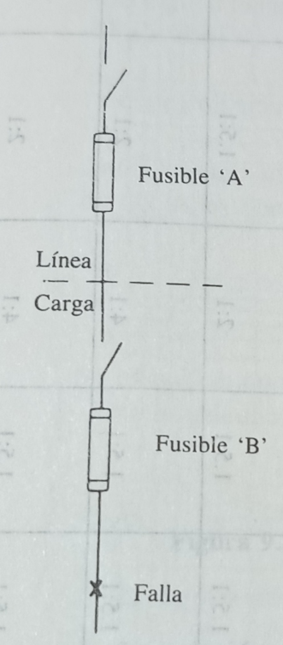
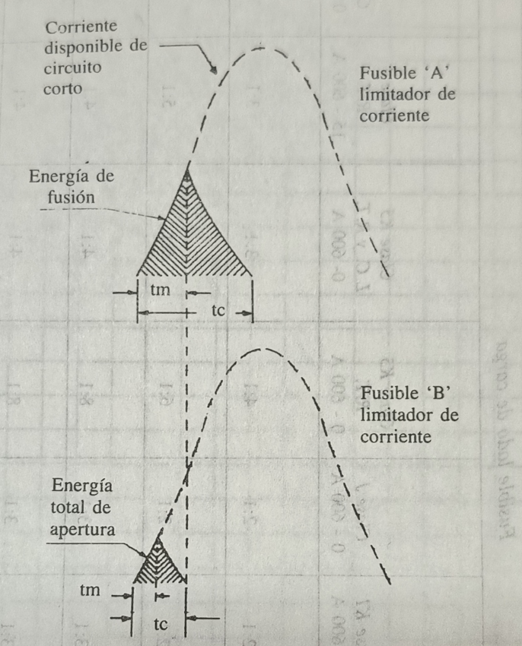
CRITERIOS DE SELECCIÓN
A la hora de seleccionar un fusible debemos tener en cuenta:
Tipo de carga a proteger
Tensión nominal de operación
Corriente nominal del equipo
Corriente disponible de cortocircuito
I²t del equipo a proteger
Condiciones ambientales
La protección debe ser selectiva lo que significa el aislamiento completo del circuito fallado.
Notes:
d) valor máximo de corriente de falla.
e) I2*t se denomina energía específica. Es la energía que deja pasar el fusible hasta que se interrumpe la corriente

